Slide 1

Iskukykyinen ELY 2 –ohjelma:
Rahoituskriteerit

Slide 2
Rahoituskriteerit
Rahoituskriteerejä määritelty yleisesti hankesuunnitelman verisossa 0.7 (hyväksytty 10.6.2015 ELY-jory)
9.9. OSY hankkeen käsittelyn yhteydessä todettiin että rahoituskriteerejä on täsmennettävä
Ensisijaisesti rahoitetaan kehittämisen tiekartalle vuoden 2014 lopussa priorisoidut hankkeet joiden prioriteetti on varmistettu keskusteluin huhti-toukokuussa ohjaavien tahojen kanssa.
Kolme koria:
1. kokonaan rahoitettavat peruspilarit,
2. osittain rahoitettavat hankkeet,
3. hankkeet joita seurataan ja liittyvät kokonaisuuteen mutta joita ei rahoiteta)

Slide 3
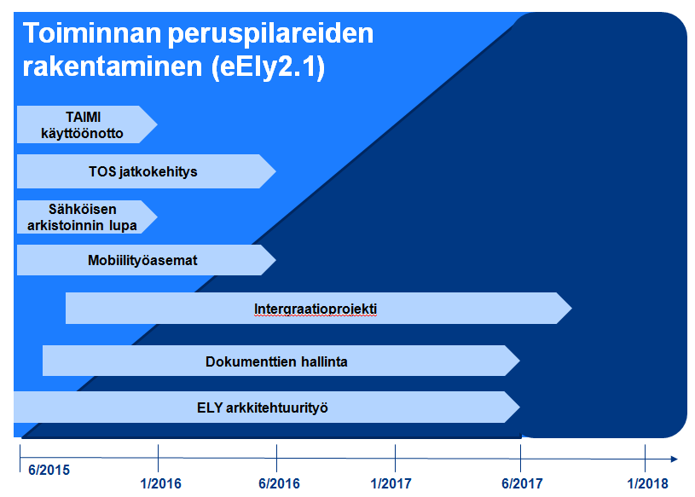
KORI 1: Tarkennetut rahoituskriteerit
Rahoituksen kohdentumista ohjaa kehittämisen tiekartta
  Jo olemassa ollevat sitoumukset eksplisiittisesti esille. Tiekartalla oleviin hankkeisiin hintalappu tai rahoitusosuus mukaan. (Erityiseti eELY 2.1)
Peruspilareita voidaan rahoittaa 100% IE2 hankkeesta.

Slide 4
KORI 2: Muiden osalta seuraavat kriteerit (5): (rahoitus max 50%)
1. Tukee ELY-palveluajatusta
  ELY-palvelu työstä tulevat tarpeet sähköistämisen ja asiakaspalvelun kehittämisen osalta. Rahoitus riippuen mistä osiosta kyse (peruspilarit vai muu)
  Pilottihankkeet (pieniä jopa 100% rahoitusosuus)
2. On kokonaisarkkitehtuurin mukainen
  Tarvittaessa käsittely ELYn arkkitehtuuriryhmässä (eELY 2.1.)
3. Tukee uusia toimintamallia tukevia sähköisiä ratkaisuja* ja toimintamallien yhdenmukaisuutta
(*ei vain tietojärjestelmä vaan myös esim. puhelinpalvelu tai erilaiset alustat joissa ei tule uutta järjestelmää vaan uusi toimintatapa vrt. maksatus-TAIMI)
  Poistuvien vanhojen järjestelmien määrä
4. Tukee ratkaisujen laajempaa hyödynnettävyyttä
  Geneeristen osien määrä (ei vain se paljonko niitä tuotetaan vaan myös se miten paljon niitä hyödynnetään)
  Valmisohjelmisto esim. SharePoint ratkaisujen hyödyntäminen

Slide 5
KORI 2: Muiden osalta seuraavat kriteerit: (rahoitus max 50%)
5. Tuottaa tuottavuushyötyä
  HTV säästö kriteeriksi (tosin hyödyttää hankkeita joissa sähköistämisen aste on hyvin matala)
  Ei järjestelmien ylläpitoa (ylläpidon rahoitus on määriteltävä samalla kun kehittämishanke tai projekti asetetaan. esim. jos järjestelmiä vähennetään katsotaan siitä säästyvät kustannukset.)
  Ei laista johtuvaa ns. pakollisia tietojärjestelmäkehitystä (esim. uusi lainsäädäntö edellyttää järjestelmää tietyn hallinnonanala osalta (ellei ole selkeätä laajempaa hyödynnettävyyttä?)
  Kehitettävän kokonaisuuden elinkaari ja lainsäädäntötarkastelu edellytyksenä rahoituksella (tulevaisuuden visio)
    Esim. Taksiluvat (isot hyödyt jos taksilupia jatkossa myönnetään)
    Yritystuet (isot hyödyt jos kansallisia yritystukia jatkossa myönnetään)

Slide 6
KORI 3: Kokonaisuuteen liittyvät hankkeet joita ei rahoiteta
VM Arkkitehtuuri
…

